Slide 1
ORÇAMENTO PÚBLICO E MECANISMOS DE PARTICIPAÇÃO
Módulo 3: O Processo Legislativo Municipal e a LDO

Slide 2
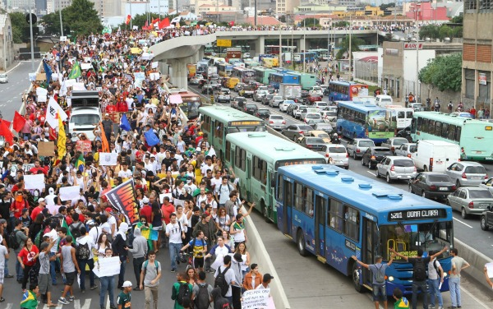
Como posso fazer interferir nas estratégias e prioridades do governo?

Slide 3

Como posso participar das discussões e das decisões do Plano Plurianual, da Lei de Diretrizes Orçamentárias e do Orçamento?

Slide 4
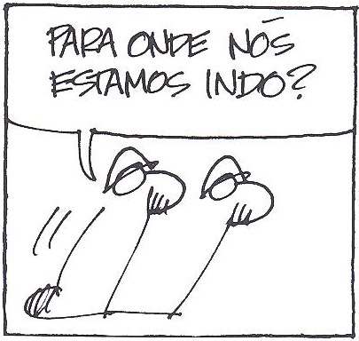
Qual a participação da Câmara Municipal e dos Conselhos na elaboração do Plano Plurianual, da Lei de Diretrizes Orçamentárias e do Orçamento?

Slide 5

Como fico sabendo das audiências públicas?
Como acompanho a tramitação?

Slide 6

Como fico sabendo se o Orçamento está sendo executado direito e gerando os resultados pretendidos?

Slide 7
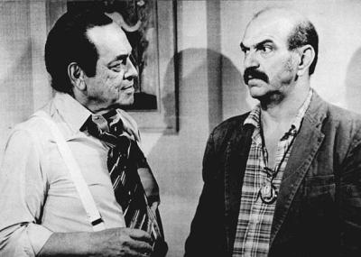
E se o Prefeito não executar o orçamento...

Slide 8
IMPORTANTE
Conhecer o ciclo das políticas públicas.
Situar-se no ciclo: em que fase estamos agora?
Entender qual é o papel da Lei de Diretrizes Orçamentárias.
Definir que tipo de alteração será proposta por meio de sugestão popular.
Saber como interferir na elaboração das Lei de Diretrizes Orçamentárias: regras do jogo.

Slide 9
CONTEÚDO
Sugestões populares
Tramitação:
Etapas e prazos
Participação popular
Apreciação na Comissão de Orçamento e Finanças Públicas e no Plenário

Slide 10
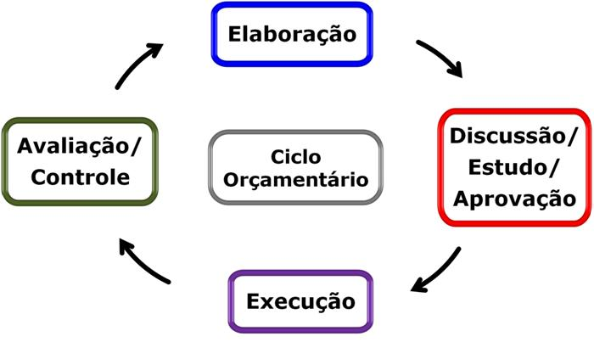
CICLO (ESPIRAL) DAS POLÍTICAS PÚBLICAS
Plano Diretor
Plano Plurianual
- Diretrizes Orçamentárias
- Orçamento
Revisão do PPA
Julgamento das Contas:
Legalidade
Economicidade
Eficiência
Eficácia
Efetividade
- Audiências públicas
- Sugestões populares
- Emendas parlamentares
- Parecer Comissão Orçamento
- Decisão do Plenário
- Sanção/Veto
Monitoramento previsto em lei ou decorrente da ação parlamentar

Slide 11

Espiral das Políticas Públicas

Slide 12
Contas
Avaliação
(Julgamento)
Visita do
Prefeito
Execução
(Monitoramento)
Execução do Plano Plurianual
Relatório semestral
da PBH Ativos
Gestão da PBH Ativos
Gestão do SUS
Gestão Fiscal
Gestão do SUS
Gestão Fiscal
Gestão do SUS
Gestão Fiscal
JAN | FEV | MAR | ABR | MAIO | JUN | JUL | AGO | SET | OUT | NOV | DEZ
Planejamento
Diretrizes Orçamentárias
Plano Plurianual
Orçamento

Slide 13
PPAG
4 Exercícios
(2014/2017)
Orientação
LDO 2014
LOA 2014
Metas
Orientação
LOA 2015
LDO 2015
Metas
Orientação
LOA 2016
LDO 2016
Metas
Orientação
LOA 2017
LDO 2017

Slide 14
Márcio Ferreira Kelles
A Lei de Diretrizes Orçamentárias é a festa do Poder Legislativo

Slide 15

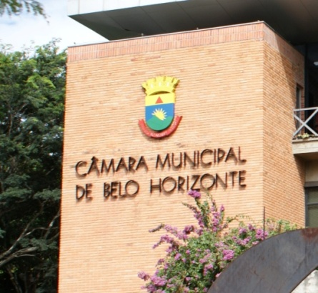

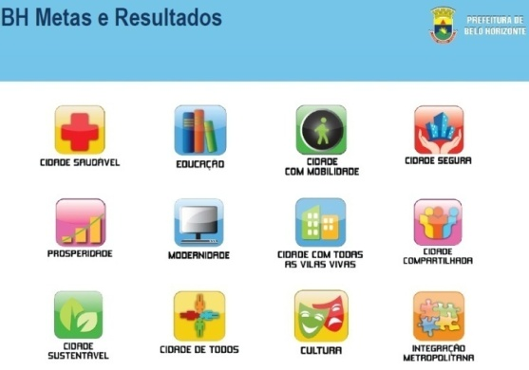
INICIATIVA PRIVATIVA DO EXECUTIVO
Plano Plurianual
Diretrizes Orçamentárias
Orçamento Anual

Slide 16


A Lei de Diretrizes
Orçamentárias
é o DNA,
o código fonte
da Lei do Orçamento

Slide 17
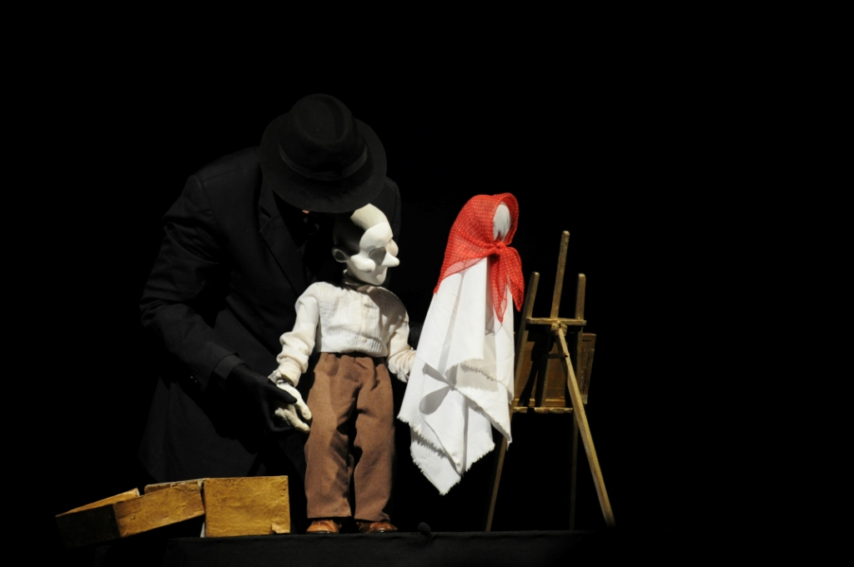
A relação entre Lei de Diretrizes Orçamentárias e a Lei do Orçamento é parecida com a relação entre o artista e os bonecos no teatro de animação

Slide 18

SUGESTÕES POPULARES
Que tipo de alteração propor ao
Projeto de Lei de Diretrizes Orçamentárias?

Slide 19

SUGESTÃO DE
EMENDA
COMISSÃO DE ORÇAMENTO E FINANÇAS PÚBLICAS
CIDADÃO
Designação de relator
Parecer
Outras proposições
Arquivo
Emenda de autoria da Comissão

Slide 20
AUTORIA DAS EMENDAS
Iniciativa popular (5% do eleitorado: 95.557 eleitores, num eleitorado de 1.911.142);
Vereador;
Comissão de Orçamento e Finanças Públicas:
  emenda de interesse da Comissão (aqui se incluem as originárias de sugestão popular);
  emenda para compatibilizar uma emenda com a parte não emendada do projeto (relator);
  subemenda.
Obs.: Prefeito - mensagem para modificação do projeto até o início da votação na Comissão.

Slide 21
SUGESTÕES POPULARES
ANO | LDO | PPAG/LOA
2009 | 0 | 41
2010 | 0 | 10
2011 | 1 | 17
2012 | 3 | 27
2013 | 8 | 127
2014 | 53 | 86
2015 | ??? | ???

Slide 22
SUGESTÃO POPULAR
Qualquer cidadão pode apresentar sugestões populares à Comissão de Orçamento e Finanças Públicas durante o prazo definido pela comissão.

Slide 23
APRESENTAÇÃO DA SUGESTÃO POPULAR
Formulário eletrônico no portal da Câmara
Formulário impresso apresentado na Diretoria do Processo Legislativo

Slide 24
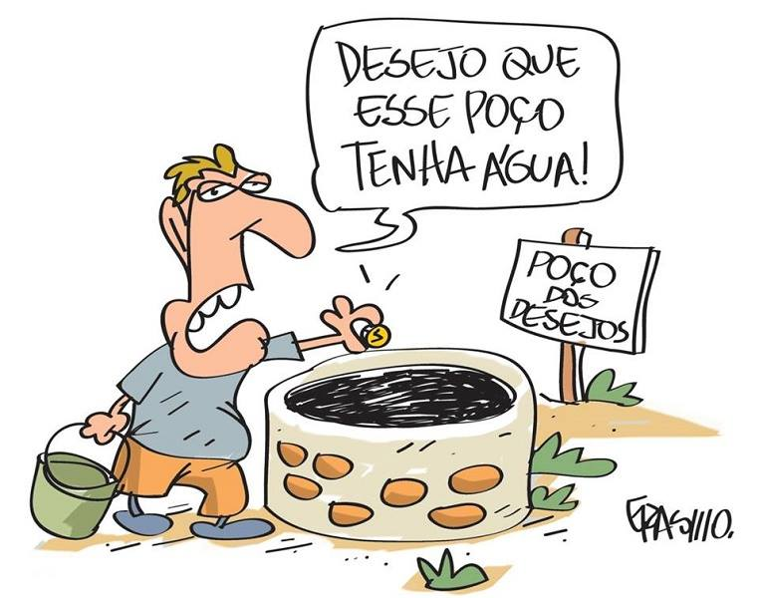
DEFINIÇÃO DE PRIORIDADES E METAS
Conhecer os programas do Plano Plurianual: objetivos, estratégia, metas, produtos, etc.

Slide 25
DEFINIÇÃO DE PRIORIDADES E METAS
Como priorizar? O que priorizar?
Alterar a forma de apresentação do Anexo 1.7, já que ele não evidencia ação e sub-ação que é a forma como o Plano Plurianual se organiza?
Alterar a hierarquia de limitação de empenho (art. 28, LDO 2015)?
Etc.
Na Lei de Diretrizes Orçamentárias, não podem ser criados programas e estabelecidas metas, produtos e unidades de medida. Isso só pode ser feito durante a tramitação do Plano Plurianual ou da respectiva revisão.

Slide 26
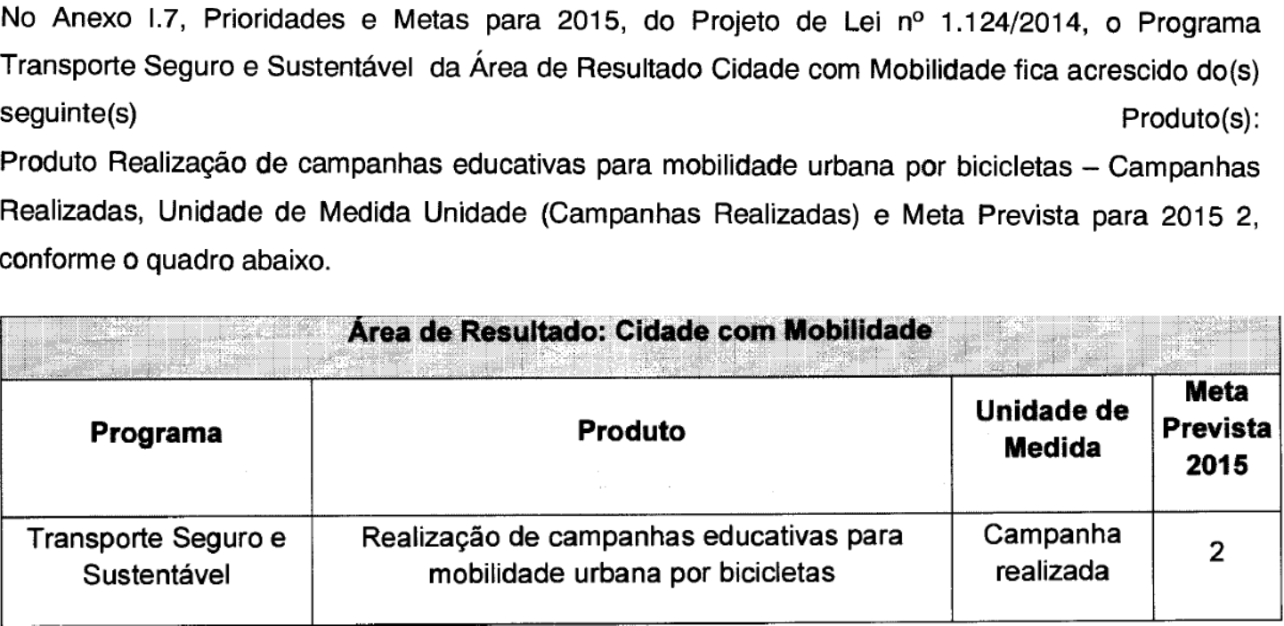

Slide 27


Slide 28


Slide 29
ORGANIZAÇÃO E ESTRUTURA
DOS ORÇAMENTOS
Discriminar a despesa por unidade administrativa, elemento da despesa?
Regionalizar a despesa?
Apresentar os custos de todas as sub-ações?
Apresentar novos demonstrativos que evidenciem a despesa por tema, como acontece com o Orçamento do Idoso e Orçamento da Criança e Adolescente?
Apresentar o Quadro de Detalhamento da Despesa organizado por programa? Atualmente o Quadro de Detalhamento da Despesa é organizado por unidade orçamentária.

Slide 31
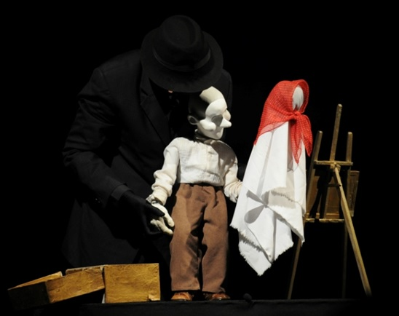
ELABORAÇÃO, EXECUÇÃO E ALTERAÇÃO
DO ORÇAMENTO
Evidenciar, nas apresentações durante as audiências públicas quadrimestrais, o valor pago e não apenas empenhado e liquidado?
Aumentar a antecedência entre a publicação dos relatórios técnicos e a realização da audiência pública quadrimestral?
Apresentar, durante as audiências públicas quadrimestrais, os impactos e não apenas as entregas físicas?

Slide 33


Slide 34

TRAMITAÇÃO

Slide 35

DESAFIO nº1
SUPERAR A ASSIMETRIA DE INFORMAÇÕES

Slide 36
DESAFIO nº 2
NÃO ENTRAR EM PÂNICO DEVIDO AO
VOLUME DE INFORMAÇÕES

Slide 37
ONDE BUSCAR INFORMAÇÃO?
Portal da Prefeitura de Belo Horizonte:
http://portalpbh.pbh.gov.br/pbh/
Contas Públicas: http://portalpbh.pbh.gov.br/pbh/ecp/comunidade.do?evento=portlet&pIdPlc=ecpTaxonomiaMenuPortal&app=contaspublicas&lang=pt_BR
Transparência e Acesso à Informação
http://portalpbh.pbh.gov.br/pbh/ecp/comunidade.do?app=acessoinformaca
BH Metas e Resultados
https://bhmetaseresultados.pbh.gov.br/
Portal dos Conselhos
http://portalpbh.pbh.gov.br/pbh/ecp/comunidade.do?app=conselhos

Slide 38
ONDE BUSCAR INFORMAÇÃO?
Portal da Câmara Municipal de Belo Horizonte:
http://www.cmbh.mg.gov.br/
Eventos Institucionais
http://www.cmbh.mg.gov.br/camara/eventos-institucionais
Portal da Transparência
http://www.cmbh.mg.gov.br/portal-da-transparencia/execucao-orcamentaria
Destaque para a Lei de Diretrizes Orçamentárias
Legislação
http://www.cmbh.mg.gov.br/leis/legislacao
Comissões Permanentes
http://www.cmbh.mg.gov.br/leis/comissoes/permanentes

Slide 39
NÃO ENCONTRO AS INFORMAÇÕES DESEJADAS!!!
Ouvidoria da Prefeitura de Belo Horizonte:
Transparência e acesso à informação
Solilcitação de informação – dúvidas sobre conteúdo
http://ouvidoriageral.pbh.gov.br/tag
Ouvidoria da Câmara Municipal de Belo Horizonte:
http://www.cmbh.mg.gov.br/node/add/lei-acesso-informacao

Slide 40
PROCESSO
Sucessão encadeada de atos interligados e progressivamente ordenados, na qual existe contraditório entre as partes interessadas, com o objetivo de produzir um resultado final.

Slide 41
PROCESSO PARLAMENTAR
REGIMENTO INTERNO
LEI ORGÂNICA
CÂMARA
MUNICIPAL
DE BELO HORIZONTE
Resolução nº 1.480/1990
MUNICÍPIO
DE BELO HORIZONTE
Promulgada em 21/03/90

Slide 42
COMISSÃO DE ORÇAMENTO E FINANÇAS
Realiza audiências públicas
Recebe sugestões populares
Emite parecer sobre emendas e projeto
Acompanha a execução orçamentária
Elabora projeto de resolução que julga as contas do chefe do Executivo.
(art. 132, § 1º, LOMBH, e arts. 120, 121, 125, do RI)

Slide 43
15/5/2014
Apresentação
do Projeto
Realização
audiência pública (LRF)
Apreciação Plenário:
Sobrestamento
30/6/2014 Devolução sanção/veto
LDO
Art. 68 do ADCT , CE/MG
Comissão Orçamento e Finanças
Art. 57, § 2º, CF
Art. 53, §2º, CE/MG
Art. 48, § único, I, LRF
Comissão de Legislação e Justiça:
Redação final
Comissão de Orçamento e Finanças: apreciação de sugestões populares e emendas

Slide 44
Art. 120 e 1201 do Regimento Interno
Comissão de
Legislação e Justiça
aprecia recurso
Projeto
Prazo para apresentação
de sugestões populares
Realização de
audiência pública pela
Comissão de Orçamento
Comissão de Orçamento
emite parecer sobre
Projeto e emendas
A duração do prazo é definida pela Comissão
Recebimento do Projeto pelo
Presidente da Câmara
Plenário aprecia
Projeto e emendas
Sobrestamento da pauta
a partir da
2ª reunião de junho
Prazo para apresentação
de emendas pelos vereadores
Comissão de Orçamento
emite parecer
sobre sugestões populares
Comissão de
Legislação e Justiça
aprecia redação final
Recebimento de emendas
pelo Presidente da Comissão
Envio ao Prefeito
Recurso
Sanção ou veto
pelo Prefeito
Lei

Slide 45
ACOMPANHAMENTO DA TRAMITAÇÃO
Ambiente diferenciado para acompanhamento da tramitação do projeto de lei de Diretrizes Orçamentárias
Atividade Legislativa
Projeto de Lei e outras proposições
http://www.cmbh.mg.gov.br/leis/projetos-de-lei-e-outras-proposicoes

Slide 46
PARTICIPAÇÃO POPULAR
Cabe aos poderes Executivo e/ou Legislativo:
fazer a ampla divulgação do projeto;
incentivar a participação popular;
realizar audiências públicas durante a elaboração e a discussão do projeto;
receber e analisar sugestões de emendas.
(art. 48, parágrafo único, I da LRF)

Slide 47
AUDIÊNCIA PÚBLICA
Reunião realizada por comissão para ouvir autoridades, pessoas, entidades e especialistas, com o fim de instruir matéria legislativa em trâmite ou para debater assunto de interesse público relevante.

Slide 48
PARECER DA COMISSÃO: LEIAM
Na apreciação das sugestões populares e emendas parlamentares são feitos juízos de:
admissibilidade (formal): tempestividade, clareza e técnica legislativa; (art. 99, RI)
mérito (valor): conveniência, oportunidade, exequibilidade.
Importância da figura do relator e da votação do parecer na Comissão

Slide 49
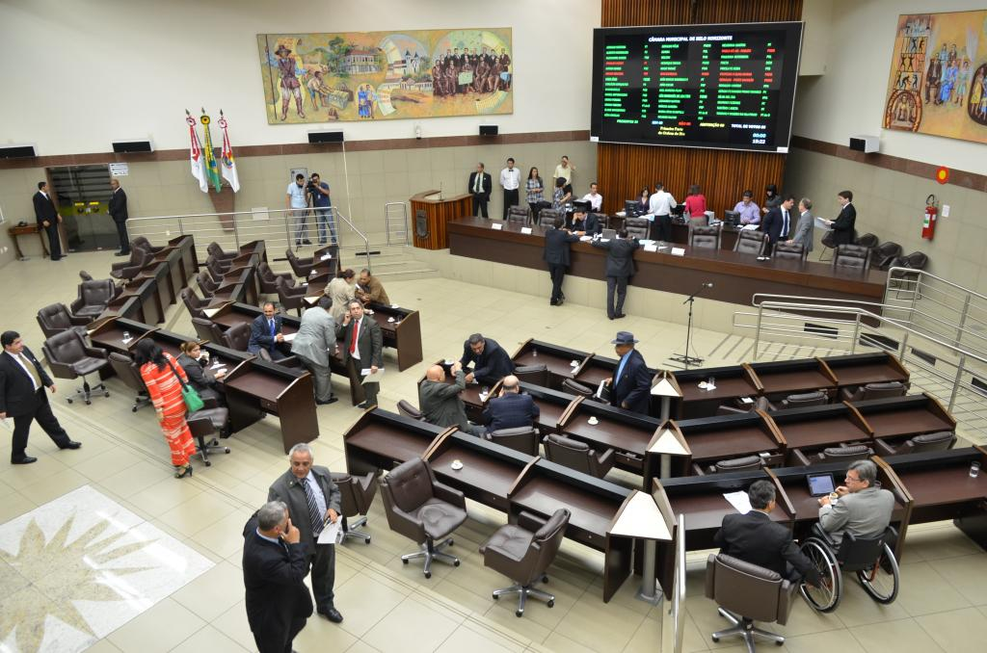
PLENÁRIO
Quórum: maioria simples
Votação: simbólica
Requerimento para votação do parecer da Comissão, com ressalva de destaque

Slide 50
PROCESSO NOMINAL (art. 136, IX, RI)
- Em regra, os projetos são apreciados pelo processo de votação simbólico.
- Nesses casos, pode ser requerida votação pelo processo nominal: aquele no qual fica registrado, na folha de votação, o voto de cada vereador.

Slide 51
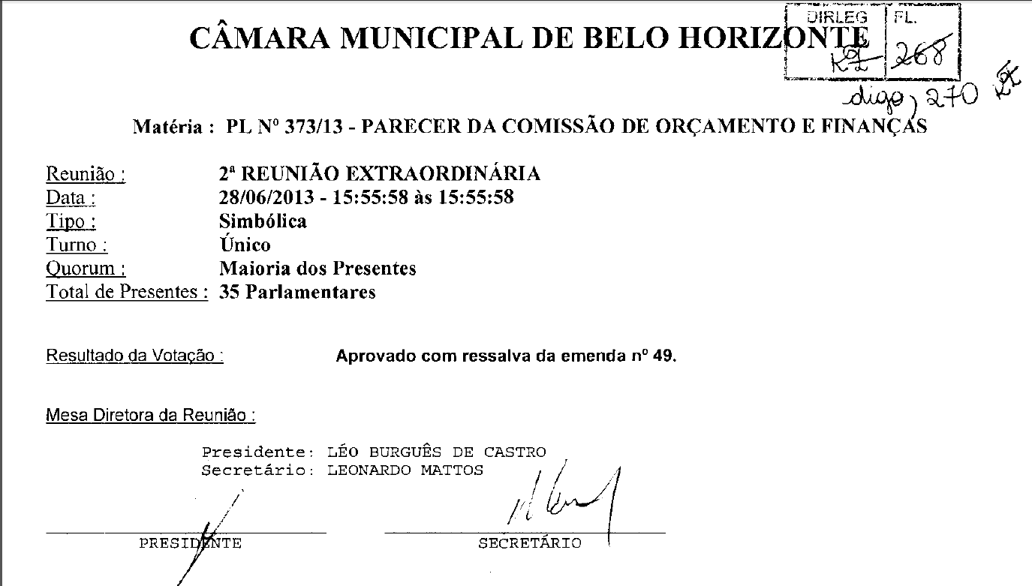
FOLHA DE VOTAÇÃO SIMBÓLICA

Slide 52
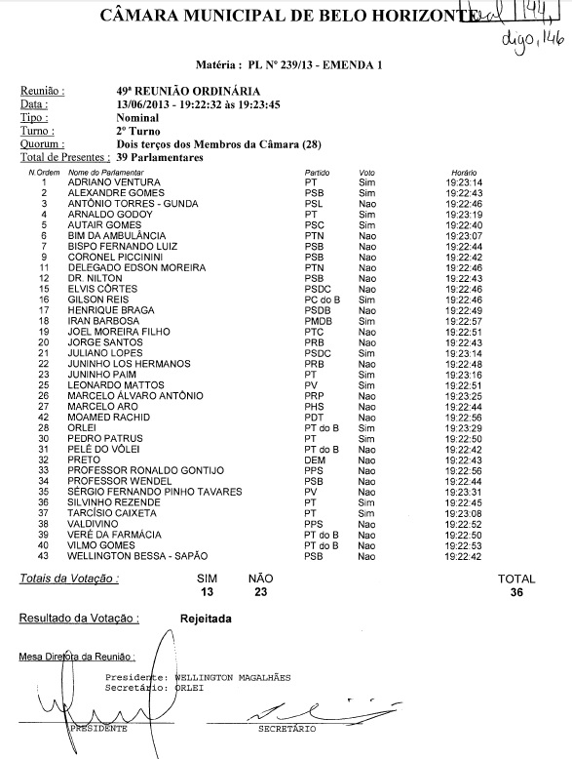
FOLHA DE
VOTAÇÃO
NOMINAL

Slide 53
VOTAÇÃO DE PARECER
(art. 135, XXVI, RI)
Comissão de Orçamento
Parecer ao PL nº 373/2013
Plenário vota SIM ou NÃO à conclusão do parecer.
Conclusão
- aprovação emendas 3, 4, 7, (...);
- rejeição emendas 1, 6, 8, (...).

Slide 54
DESTAQUE - EMENDA
(art. 135, XXVIII, RI)
CONCLUSÃO
- aprovação emendas 3, 4, 7, (...);
- rejeição emendas 1, , 8, (...).
Comissão de Orçamento
Parecer ao PL nº 373/2013
Caso seja votado o parecer, o Plenário vota, separadamente, emenda ou dispositivo.
6

Slide 55

MUITO
OBRIGADA!!!
Gisela Palmieri Torquato
gisela@cmbh.mg.gov.br
Divisão de Assessoramento ao Plenário e às Comissões (DIVAPC)
Tel: 3555-1116/1319

